Slide 1


Infrastructure réseau
avec Aruba
Ryan AMSELLEM-BOUSIGNAC, Lucas GERARD, Quentin MAURY,
Jennie Beython NKWEDJAN, Gabriel TIGNON
1

Slide 2
Sommaire
Introduction
Solution technique
Plan d’adressage IP
Aspects financiers et justification
Conclusion
2

Slide 3

Introduction
3

Slide 4
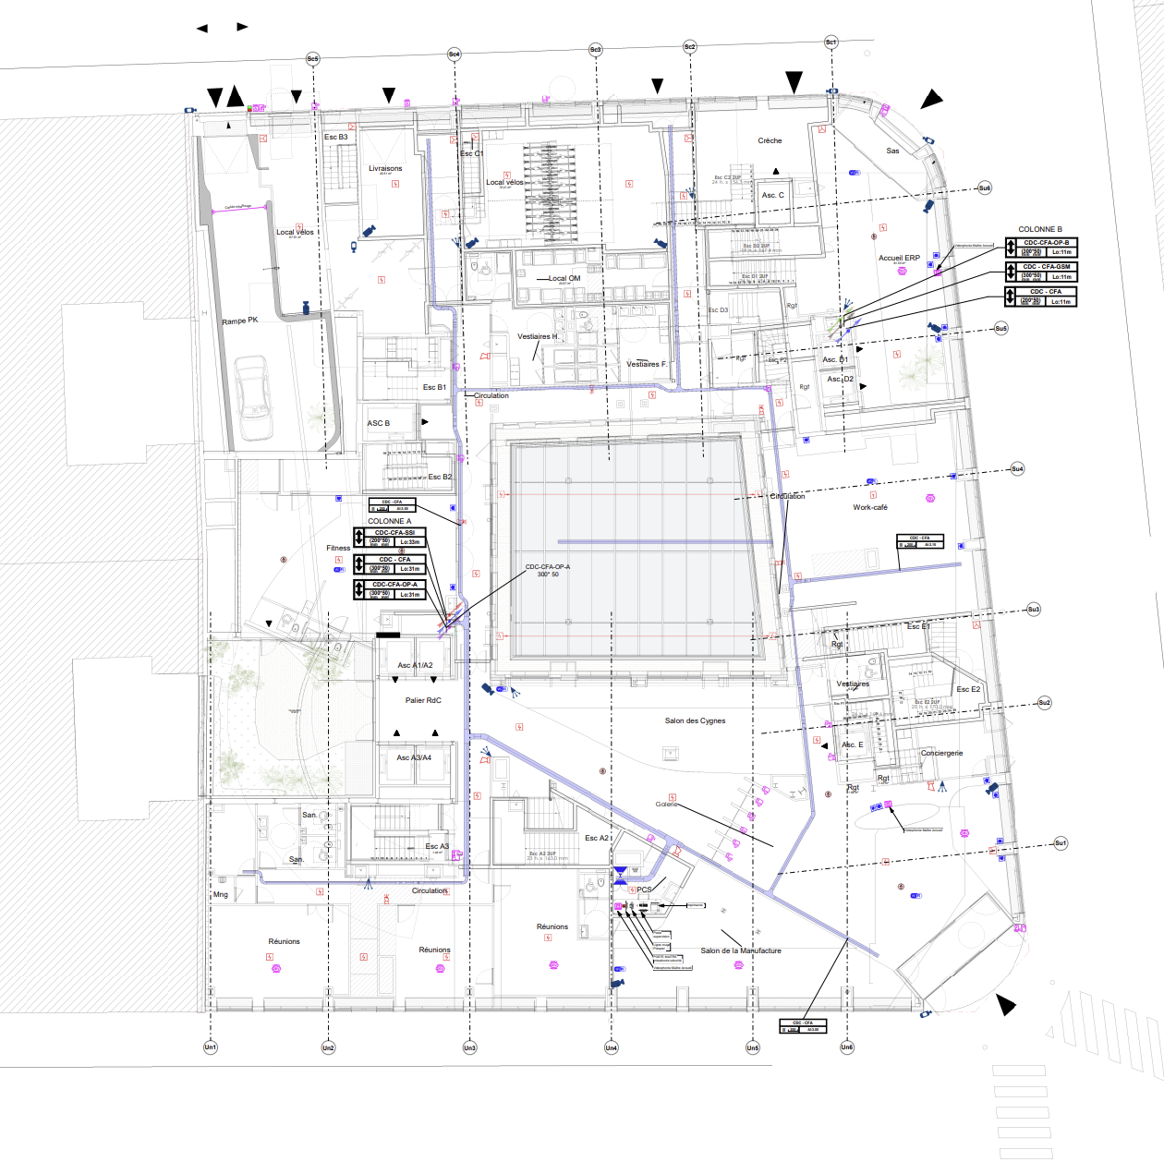
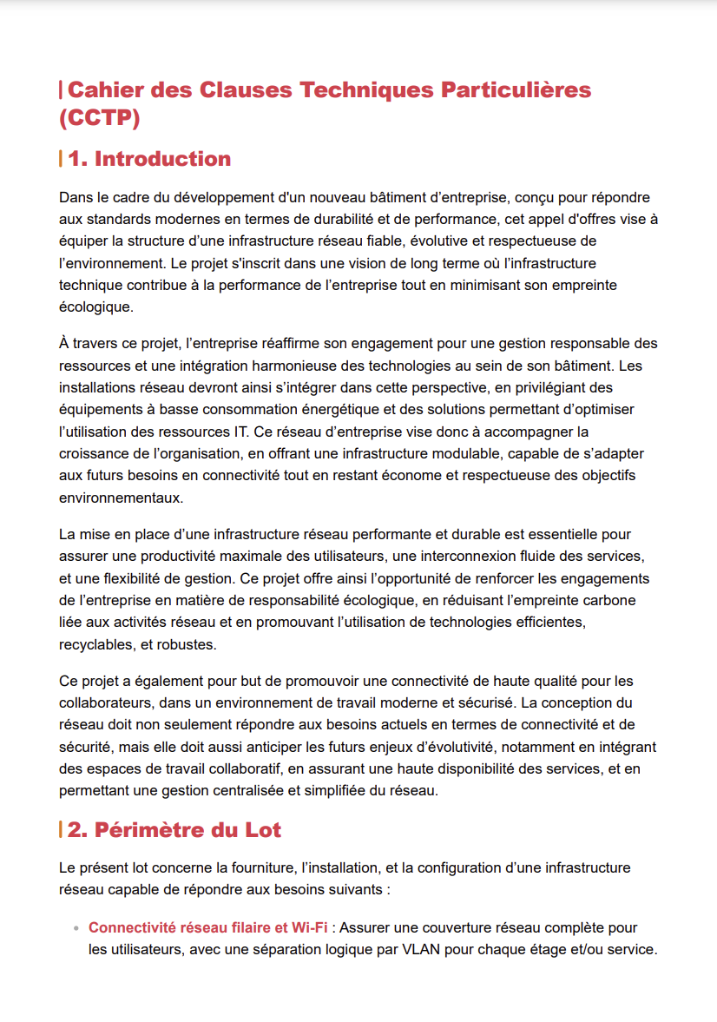
Plan du bâtiment (RDC)
Cahier des clauses techniques particulière
(CCTP)
2

Slide 5

Objectifs et enjeux
Modernité et fiabilité
Evolutivité
Productivité
Performances et durabilité
Sécurité
Optimisation des coûts
3

Slide 6
Solution technique
3

Slide 7


Choix des équipements
HPE Networking AP-635
2

Slide 8
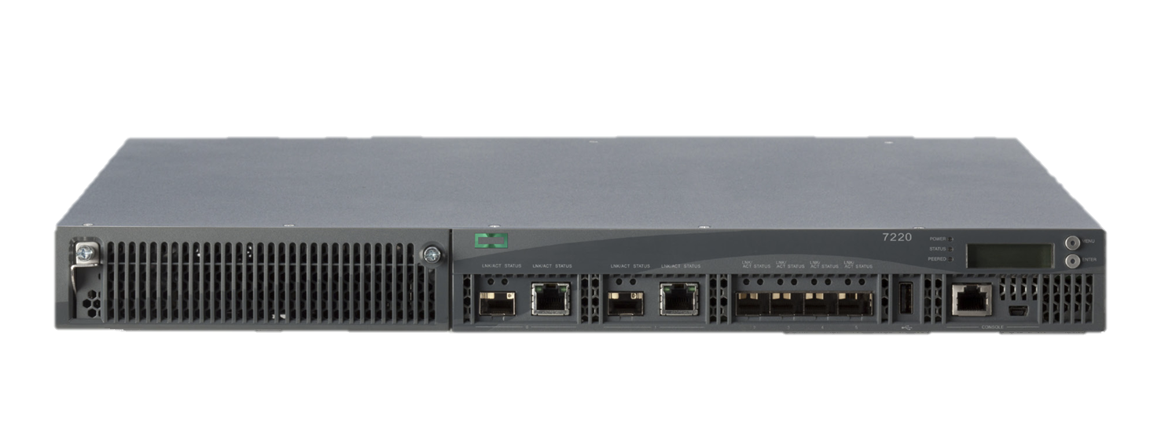
Choix des équipements
HPE Networking AP-635
Aruba 7205
2

Slide 9
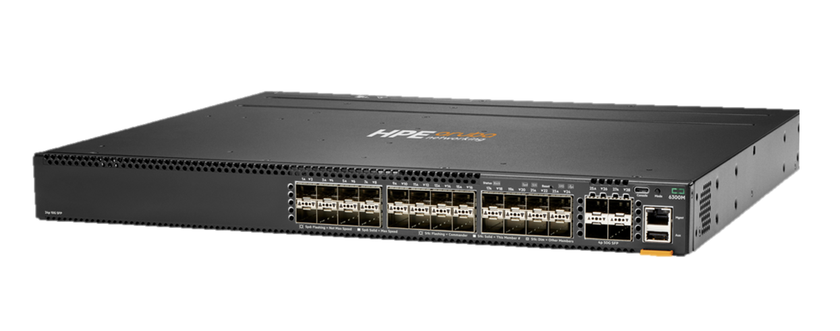
Choix des équipements
Aruba 7205
HPE Networking CX 6300M
2

Slide 10
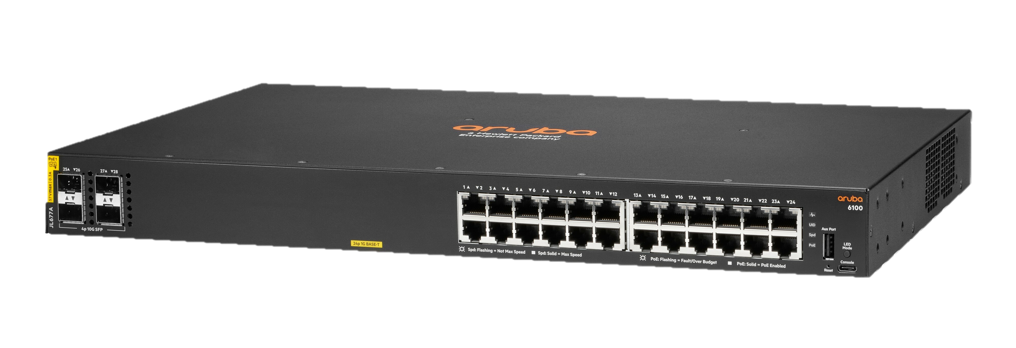
Choix des équipements
HPE Networking CX 6300M
Aruba 6100
2

Slide 11
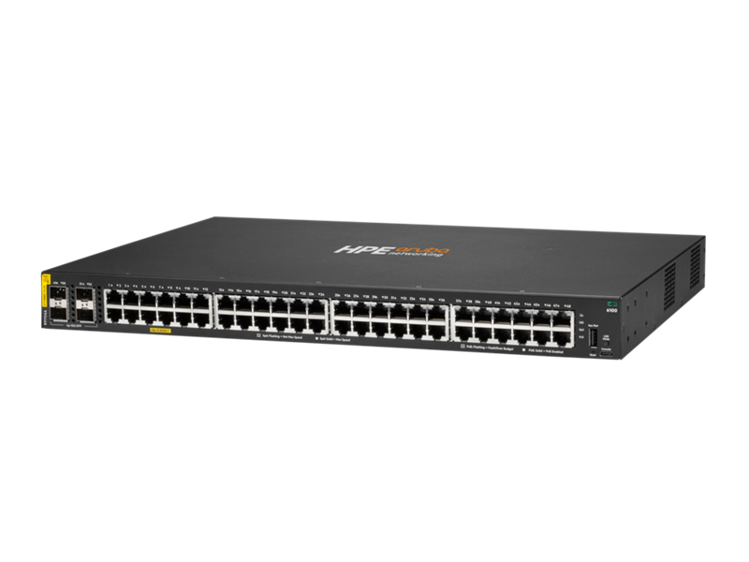
Choix des équipements
HPE Networking CX 6100
Aruba 6100
2

Slide 12
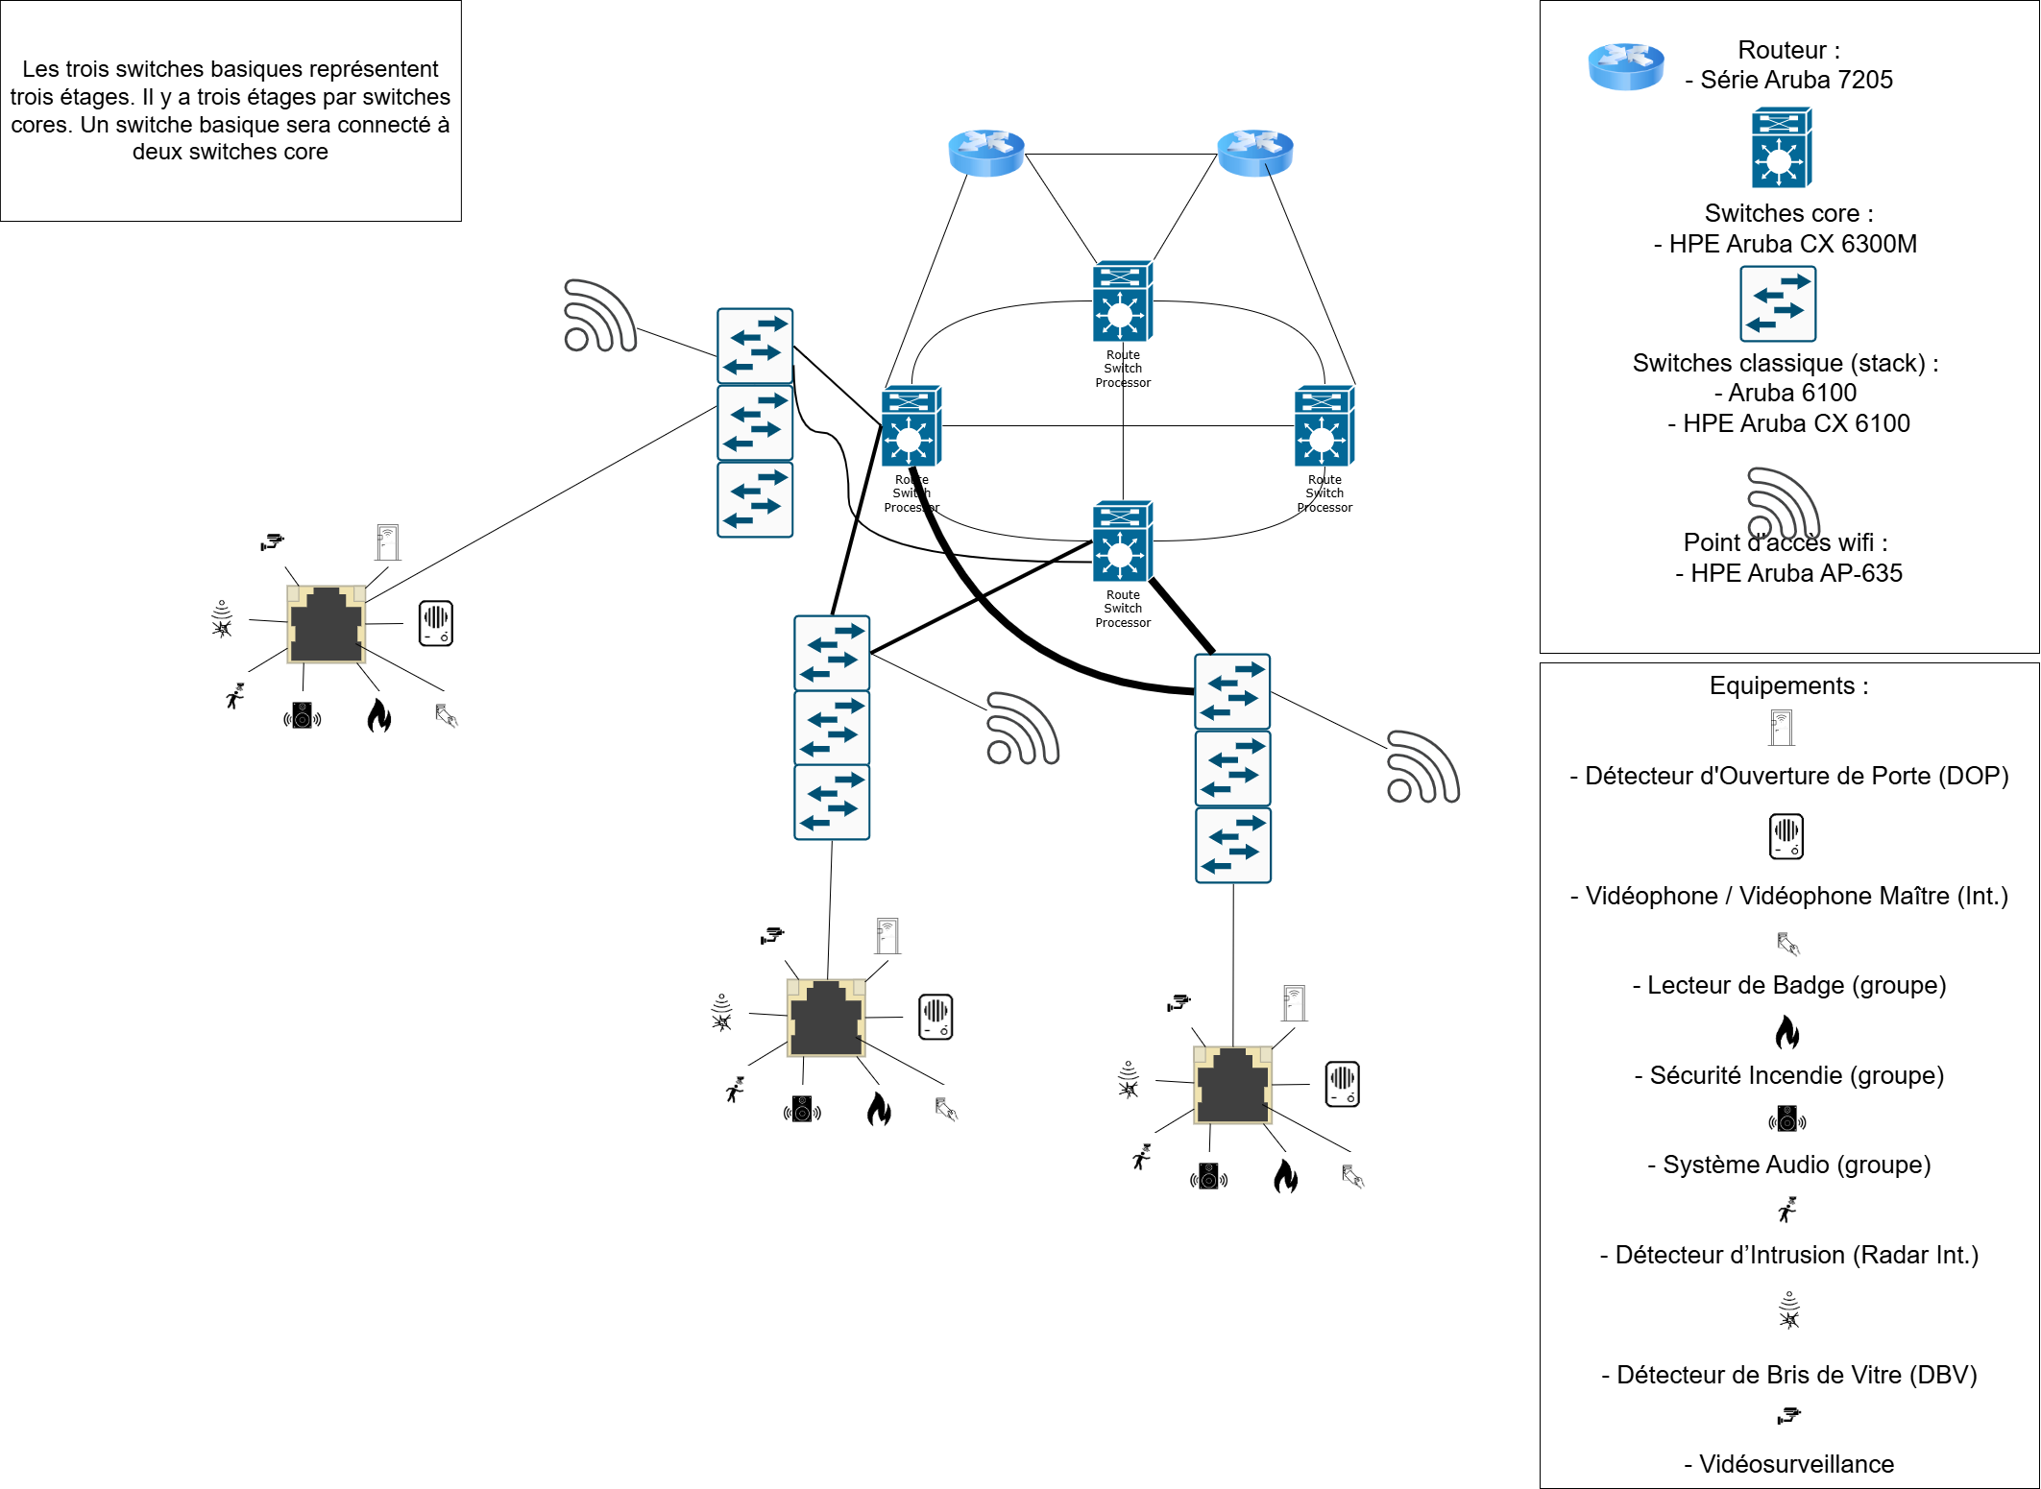
Schéma physique
3

Slide 13
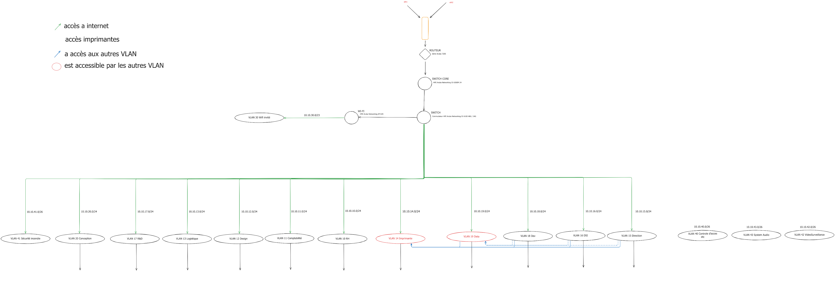
Schéma logique
3

Slide 14
Plan d’adressage IP
3

Slide 15
Plan d'adressage hiérarchisé
3

Slide 16
Aspects financiers et justification
3

Slide 17
Conclusion
3

